Slide 1
Схема теплоснабжения муниципального образования Путиловское сельское поселение Кировского района Ленинградской области
на 2014-2018 годы и на период до 2029 года
Основные вопросы, выводы, решения

Slide 2
Цели разработки схемы
развитие систем централизованного теплоснабжения для существующего и нового строительства жилищного фонда в период до 2029 г.
обеспечение безопасности и надежности теплоснабжения потребителей в соответствии с требованиями технических регламентов
улучшение работы систем теплоснабжения
обеспечение энергетической эффективности теплоснабжения и потребления тепловой энергии
www.energoconsult.pro

Slide 3
Сроки разработки и статус
Схема теплоснабжения Путиловского сельского поселения разработана ООО «ЭнергоКонсалт» на период 15 лет, в том числе на начальный период в 5 лет и на последующие пятилетние периоды с расчетным сроком - 2029 год.
Схема теплоснабжения имеет статус документа, содержащего предпроектные материалы по обоснованию эффективного и безопасного функционирования систем теплоснабжения, их развития с учетом правового регулирования в области энергосбережения и повышения энергетической эффективности
www.energoconsult.pro

Slide 4
Работа выполнена с учетом требований
Федеральный закон от 27.07.2010 № 190-ФЗ «О теплоснабжении»
Постановление Правительства РФ от 08.08.2012 г. № 808 «Об организации теплоснабжения в Российской Федерации и о внесении изменений в некоторые акты Правительства Российской Федерации»
Постановление Правительства РФ от 22.02.2012 г. № 154 «О требованиях к схемам теплоснабжения, порядку их разработки и утверждения»
Федеральный закон от 23.11.2009 № 261-ФЗ «Об энергосбережении и о повышении энергетической эффективности и о внесении изменений в отдельные законодательные акты Российской Федерации»
Приказ Минэнерго России № 565, Минрегионразвития № 667 от 29.12.2012 г. "Об утверждении методических рекомендаций по разработке схем теплоснабжения"
www.energoconsult.pro

Slide 5
Основа для разработки схемы теплоснабжения
исходные данные и материалы, полученные от администрации Путиловского сельского поселения, основных теплоснабжающих организаций, других организаций и ведомств
решения Генерального плана Путиловского сельского поселения Кировского района Ленинградской Области, в том числе схемы планируемого размещения объектов теплоснабжения в границах сельского поселения
www.energoconsult.pro

Slide 6
Состав схемы теплоснабжения
1
2
описание существующих систем теплоснабжения Путиловского сельского поселения и анализ существующих технических и технологических проблем
цели и задачи схемы, предложения по их решению, описание ожидаемых результатов реализации мероприятий схемы
3
перечень мероприятий по реализации схемы теплоснабжения, срок и этапы реализации
4
обоснование финансовых затрат на выполнение мероприятий с распределением их по этапам работ, обоснование потребности в необходимых финансовых ресурсах
5
6
основные финансовые показатели схемы
схемы и пьезометрические графики систем теплоснабжения
www.energoconsult.pro

Slide 7
Общая характеристика системы Теплоснабжения
Теплоснабжающая организация -
ООО «ПТЭСК»
Газовая котельная с. Путилово
7,44 МВт
Угольная котельная д. Валовщина
0,7 МВт
www.energoconsult.pro

Slide 8
Схема теплоснабжения
Технико-экономическое состояние централизованных систем теплоснабжения
www.energoconsult.pro

Slide 9
Схема теплоснабжения
На территории МО Путиловское сельское поселение основной схемой присоединения абонентских вводов к тепловой сети является схема присоединения потребителей с непосредственным присоединением системы отопления без регулирования. Потребление тепловой нагрузки на ГВС отсутствует.
Схема присоединения потребителей с непосредственным присоединением системы отопления
www.energoconsult.pro

Slide 10
Схема теплоснабжения
Расчетная температура наружного воздуха для системы отопления составляет (-24)°С. Расчетный температурный график – 95/70.
При этом стоит отметить, что фактические температурные графики отличаются от расчетных из-за устаревания оборудования и составляют: 85/65 – для котельной с. Путилово и 80/75 – для котельной дер. Валовщина.
www.energoconsult.pro

Slide 11
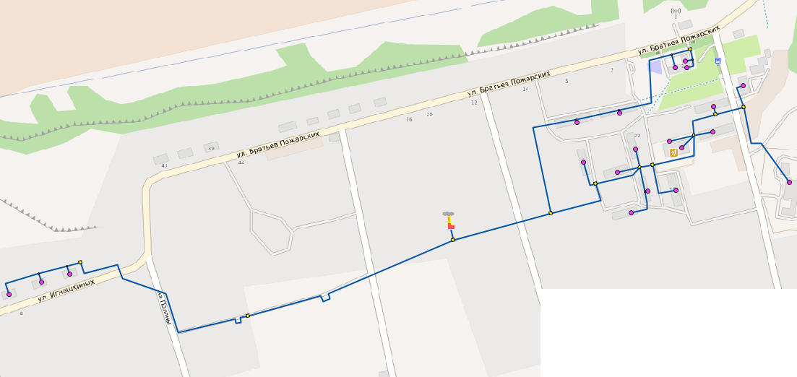
Схема теплоснабжения с. Путилово
www.energoconsult.pro

Slide 12
Схема теплоснабжения с. Путилово
Наименование котельной | Марка котла | Теплофикационная мощность, Гкал/ч | Суммарная мощность, Гкал/ч | КПД котла по паспорту, % | Присоединенная нагрузка
 |  |  |  |  | Отопление и вентиляция | ГВС
Газовая котельная с. Путилово | ДЕ-6,5/14 ГМ | 1,6 | 6,4 | 92,1 | 2,3319 | -
 | ДЕ-6,5/14 ГМ | 1,6 |  | 92,1
 | ДЕ-6,5/14 ГМ | 1,6 |  | 92,1
 | ДЕ-6,5/14 ГМ | 1,6 |  | 92,1
www.energoconsult.pro

Slide 13
Схема теплоснабжения с. Путилово
Тепловые сети построены в 90-х годах.
Все участки тепловой сети выполнены из труб диаметром от 32 до 259 мм.
Общая протяженность тепловой сети – 2766,5 метров.
www.energoconsult.pro

Slide 14
Общая характеристика системы теплоснабжения
Газовая котельная с. Путиловское
Располагаемая мощность 7,44 МВт
Присоединенная нагрузка 2,7 МВт
Потребление тепловой энергии 8388,6 Гкал
www.energoconsult.pro

Slide 15
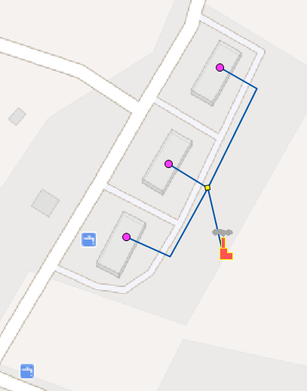
Схема теплоснабжения д. Валовщина
www.energoconsult.pro

Slide 16
Схема теплоснабжения д. Валовщина
Наименование котельной | Марка котла | Теплофикационная мощность, Гкал/ч | Суммарная мощность, Гкал/ч | КПД котла по паспорту, % | Присоединенная нагрузка
 |  |  |  |  | Отопление и вентиляция | ГВС
Угольная котельная дер. Валовщина | КВР-0,35-1,0 | 0,3 | 0,6 | 82,0 | 0,1843 | -
 | КВР-0,35-1,0 | 0,3 |  | 82,0
www.energoconsult.pro

Slide 17
Схема теплоснабжения д. Валовщина
Тепловые сети построены в 1998-2003 гг.
Все участки тепловой сети выполнены из труб диаметром 57 и 89.
Общая протяженность тепловой сети – 131,9 метров.
www.energoconsult.pro

Slide 18
Общая характеристика системы теплоснабжения
Угольная котельная д. Валовщина
Располагаемая мощность 0,7 МВт
Присоединенная нагрузка 0,21 МВт
Производство тепловой энергии 474,4 Гкал
www.energoconsult.pro

Slide 19
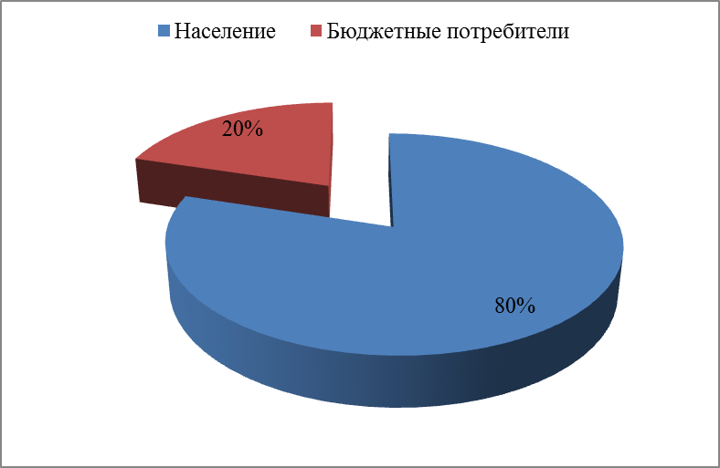
Характер нагрузок потребителей ООО «ПТЭСК»
www.energoconsult.pro

Slide 20
Существующие проблемы организации качественного теплоснабжения
Сильный износ тепловых сетей
Отсутствие приборов коммерческого учета тепловой энергии у ряда потребителей
Устаревание оборудования котельных
Низкая эффективность работы котельных
Отсутствие установки химводоподготовки.
www.energoconsult.pro

Slide 21
Существующие проблемы организации надежного и безопасного теплоснабжения
Из комплекса существующих проблем развития систем теплоснабжения на территории Поселения можно выделить следующие:
Устаревание основного оборудования котельных. На всех котельных Поселения функционирует устаревшее котельное оборудование с истекшим нормативным сроком службы, что может привести к возникновению аварийной ситуации, а, следовательно, снижает уровень надежности теплоснабжения.
Отсутствие установки химводоподготовки. В котельной дер. Валовщина отсутствует установка очистки подпиточной воды, что приводит к образованию накипи на трубах, их коррозии и преждевременного выхода из строя котельного оборудования и трубопроводов тепловых сетей.
www.energoconsult.pro

Slide 22
Существующие проблемы развития систем теплоснабжения
Основными недостатками систем теплоснабжения Поселения являются:
1. отсутствие приборов учета тепловой энергии у большинства потребителей;
2. отсутствие прибора учета подаваемой тепловой энергии в котельной дер. Валовщина;
3. применяемые морально устаревшие технологии и оборудование не позволяют обеспечить требуемое качество поставляемых населению услуг теплоснабжения.
www.energoconsult.pro

Slide 23
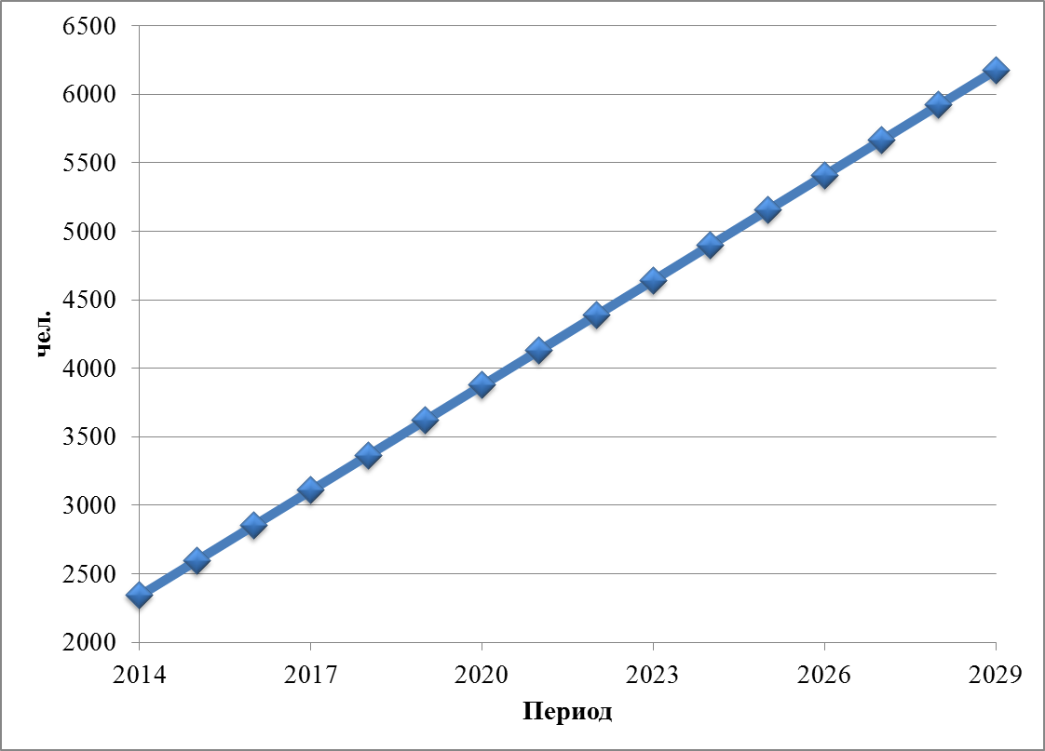
Перспективное потребление тепловой энергии на
цели теплоснабжения
Согласно данным, предоставленным Администрацией МО Путиловское сельское поселение, на перспективу до 2029 года планируется увеличение численности населения с 2342 чел до 6177 человек.
www.energoconsult.pro

Slide 24
Перечень аварийных МКД
МО Путиловское сельское поселение
№ п/п | Адрес МКД | Число жителей, чел | Общая площадь здания, кв. м.
1 | с. Путилово, ул. Братьев Пожарских, д.39 | 25 | 438,10
2 | с. Путилово, ул. Братьев Пожарских, д.41 | 32 | 439,7
3 | с. Путилово, ул. Братьев Пожарских, д.43 | 36 | 438,10
4 | с. Путилово, ул. Игнашкиных, д.13 | 8 | 74,20
5 | ст. Назия, ул. Вокзальная, д.14 | 2 | 137,10
6 | дер. Поляны, ул. Железнодорожная, д.2 | 4 | 131,90
Всего: | - | 107 | 1659,1
www.energoconsult.pro

Slide 25
Перспективное потребление тепловой энергии на
цели теплоснабжения
Для переселения жителей Поселения из аварийного жилья, планируется в период с 2015 по 2017 годы осуществить строительство новых МКД, в том числе:
– строительство 3 МКД в с. Путилово для переселения 107 человек.
По планам Администрации МО Путиловское сельское поселение, вновь возводимые МКД будут подключены к централизованному теплоснабжению.
Каждое из трех строящихся на территории с. Путилово многоквартирных дома будет рассчитано на 50 квартир, при плотности заселения 3 чел/кв. Т. о., общее расчетное количество жителей в строящихся МКД на территории с. Путилово – 450 чел.
Расчетная минимальная обеспеченность общей площадью жилых помещений на 2015 год – 18 кв. м. на 1 человека.
Т. о. предполагается, что площадь каждого из возводимых МКД на территории с. Путилово будет составлять 2700 кв. м., суммарная площадь нового строительства составит 8 100 кв. м. жилья.
В дер. Валовщина все перспективное население будет подключено к индивидуальному теплоснабжению.
www.energoconsult.pro

Slide 26
Прогнозы перспективных удельных расходов тепловой энергии на отопление и вентиляцию для вновь возводимых зданий
Наименование | Размерность | Расчетный срок
 |  | 2014 | 2015 | 2016 | 2017 | 2018 | 2019-2023 | 2024-2029
Удельный расход тепловой энергии | Гкал/м² в год | 0,1188 | 0,1010 | 0,1010 | 0,0858 | 0,0858 | 0,0773 | 0,0773
www.energoconsult.pro

Slide 27
Прогнозы перспективных удельных расходов тепловой энергии на отопление и вентиляцию для реконструируемых зданий
Наименование | Разм-ть | Расчетный срок
 |  | 2014 | 2015 | 2016 | 2017 | 2018 | 2019-2023 | 2024-2029
Удельный расход тепловой энергии | Гкал/м² в год | 0,1188 | 0,1188 | 0,1188 | 0,1010 | 0,1010 | 0,0858 | 0,0858
www.energoconsult.pro

Slide 28
Прогнозы перспективных удельных расходов тепловой энергии на отопление и вентиляцию для зданий, не прошедших капитальный ремонт
Наименование | Разм-ть | Расчетный срок
 |  | 2014 | 2015 | 2016 | 2017 | 2018 | 2019-2023 | 2024-2029
Удельный расход тепловой энергии | Гкал/м² в год | 0,1188 | 0,1188 | 0,1188 | 0,1188 | 0,1188 | 0,1188 | 0,1188
www.energoconsult.pro

Slide 29
Прогнозы приростов объемов потребления тепловой энергии (мощности) и теплоносителя
Суммарный объем потребления тепловой энергии на отопление и ГВС
Наименование территориальной единицы (кадастровый номер) | Расход тепла на отопление и ГВС, Гкал/год
 | 2014 | 2015 | 2016 | 2017 | 2018 | 2019-2023 | 2024-2029
С. Путилово | 5478,1 | 5478,1 | 5920,6 | 6671,5 | 7185,7 | 8728,4 | 8728,4
Дер. Валовщина | 432,2 | 432,2 | 432,2 | 432,2 | 432,2 | 432,2 | 432,2
Итого: | 5910,3 | 5910,3 | 6352,9 | 7103,8 | 7618,0 | 9160,6 | 9160,6
www.energoconsult.pro

Slide 30
Электронная модель системы теплоснабжения поселения
Электронная модель системы теплоснабжения поселения создана на базе программно-расчетного комплекса «Zulu 7.0».
Основными модулями программно-расчетного комплекса Zulu, необходимыми и достаточными для дальнейшей эксплуатации электронной модели системы теплоснабжения поселения, являются:
Геоинформационная система (ГИС) Zulu;
ZuluThermo – пакет для расчетов сетей теплоснабжения;
ZuluServer – сервер ГИС Zulu (при необходимости создания нескольких рабочих мест и работы через сеть «Интернет»)
ZuluThermo предоставляет возможность создать расчетную модель системы теплоснабжения, и на основе созданной модели решать информационные задачи и задачи топологического анализа, а также выполнять различные теплогидравлические расчеты.
www.energoconsult.pro

Slide 31
ZuluThermo
Программное обеспечение ZuluThermo позволяет:
выполнить расчеты по наладке системы централизованного теплоснабжения с подбором элеваторов, сопел, дросселирующих устройства и определением мест их установки;
проводить плановый ежегодный анализ состояния сети и эффективность ее работы;
выявлять перегруженные участки сети, лимитирующие пропускную способность;
выполнять теплогидравлический расчет и анализ возможных последствий плановых переключений на магистральной сети;
моделировать аварийные ситуации на сети и обосновывать мероприятия по минимизации последствий этих аварий;
осуществлять поиск задвижек, отключающих (изолирующих) аварийный участок тепловой сети;
оценивать влияние отключений на тепловой сети и тепловую разрегулировку потребителей;
определять зоны влияния источников, работающих на одну сеть.
оценивать влияние переключений при передаче части сетевой воды от одного источника к другому;
выполнять расчеты по подбору диаметров трубопроводов вновь строящейся или реконструируемой тепловой сети.
www.energoconsult.pro

Slide 32
ZuluThermo
Достоинства ZuluThermo при решении инженерных задач:
быстрый и удобный ввод тепловой сети на карте населенного пункта с привязкой к существующим зданиям и сооружениям;
отсутствие ограничений на количество объектов в слое тепловой сети;
адаптация программного обеспечения под реальное состояние отечественного теплоснабжения (отсутствие средств автоматического регулирования, огромное количество всевозможных схем подключения тепловых нагрузок, плохое состояние тепловой изоляции и т. п.);
высокая скорость выполнения инженерных расчетов;
подсказки пользователю по ходу выполнения расчета;
удобный анализ и визуализация полученных результатов расчета;
возможность быстрого создания отчетов по результатам выполненных расчетов с использованием собственных средств ГИС или офисных приложений Microsoft.
www.energoconsult.pro

Slide 33
Электронная модель системы теплоснабжения поселения включает в себя следующие элементы:
графическое представление объектов системы теплоснабжения с привязкой к топографической основе поселения и полным топологическим описанием связности объектов;
паспортизацию объектов системы теплоснабжения;
паспортизацию и описание расчетных единиц территориального деления, включая административное;
гидравлический расчет тепловых сетей любой степени закольцованности, в том числе гидравлический расчет при совместной работе нескольких источников тепловой энергии на единую тепловую сеть;
моделирование всех видов переключений, осуществляемых в тепловых сетях, в том числе переключений тепловых нагрузок между источниками тепловой энергии;
расчет балансов тепловой энергии по источникам тепловой энергии и по территориальному признаку;
расчет потерь тепловой энергии через изоляцию и с утечками теплоносителя;
расчет показателей надежности теплоснабжения;
групповые изменения характеристик объектов (участков тепловых сетей, потребителей) по заданным критериям с целью моделирования различных перспективных вариантов схем теплоснабжения;
сравнительные пьезометрические графики для разработки и анализа сценариев перспективного развития тепловых сетей.
www.energoconsult.pro

Slide 34
Возможности электронной модели системы теплоснабжения поселения
Электронная модель системы теплоснабжения поселения (при наличии вышеперечисленного программного обеспечения) позволяет эффективно решать следующие задачи:
разработка и корректировка электронных схем существующей и перспективной системы теплоснабжения поселения с привязкой объектов к топографической схеме поселения;
моделирование вариантов оптимизации существующей системы теплоснабжения поселения путем оптимизации гидравлических режимов тепловых сетей, перераспределения тепловых нагрузок между существующими источниками тепловой энергии, определения оптимальных диаметров реконструируемых и вновь проектируемых тепловых сетей и т. п.;
моделирование перспективных вариантов развития системы теплоснабжения поселения, таких как: строительство новых и реконструкция существующих источников тепловой энергии, перераспределение тепловых нагрузок между источниками, определение оптимальных вариантов качественного и надежного обеспечения тепловой энергией новых потребителей и т. п.);
оперативное моделирование обеспечения тепловой энергией потребителей при аварийных ситуациях;
оперативное получение информационных выборок, справок, отчетов по отдельным элементам системы теплоснабжения поселения и по системе в целом.
www.energoconsult.pro

Slide 35
Предложения по строительству, реконструкции и техническому перевооружению источников тепловой энергии
В настоящее время в с. Путилово теплоснабжение осуществляется от одного источника теплоснабжения, при этом 17 потребителей тепла располагаются в непосредственной близости от котельной, а оставшиеся 3 – на значительном расстоянии – более 1 км.
Осуществлять централизованное теплоснабжение от существующей котельной до данных потребителей нерационально ввиду больших затрат электрической энергии на передачу теплоносителя, а также больших потерь тепловой энергии при ее транспортировке по тепловым сетям.
Ввиду этого предполагается осуществить строительство новой котельной в непосредственной близости от потребителей, расположенных на ул. Игнашкиных.
По мере строительства новых источников тепловой энергии существующие будут выводиться из эксплуатации.
www.energoconsult.pro

Slide 36
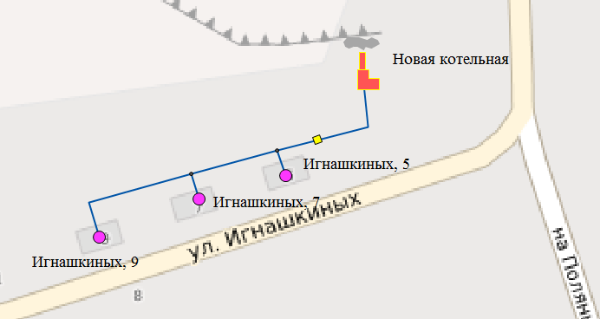
Предложения по строительству, реконструкции и техническому перевооружению источников тепловой энергии
Перспективная схема теплоснабжения потребителей на ул. Игнашкиных представлена на рисунке:
www.energoconsult.pro

Slide 37
Предложения по строительству, реконструкции и техническому перевооружению источников тепловой энергии
Эксплуатируемые в настоящий момент котельные в с. Путилово и дер. Валовщина морально и физически устарели, требуют реконструкции. В перспективе вместо существующих источников теплоснабжения предлагается осуществить строительство двух новых котельных.
Перспективная котельная в дер. Валовщина, как и существующая угольная котельная, будет осуществлять теплоснабжение трех жилых домов.
Перспективная котельная в с. Путилово будет осуществлять теплоснабжение как существующих потребителей (за исключением потребителей на ул. Игнашкиных, для которых предусматривается строительство отдельной котельной), так и трех новых МКД, строящихся на территории села в 2015-2017 годах.
Перспективные схемы теплоснабжения с. Путилово и дер. Валовщина представлены на рисунках ниже.
www.energoconsult.pro

Slide 38
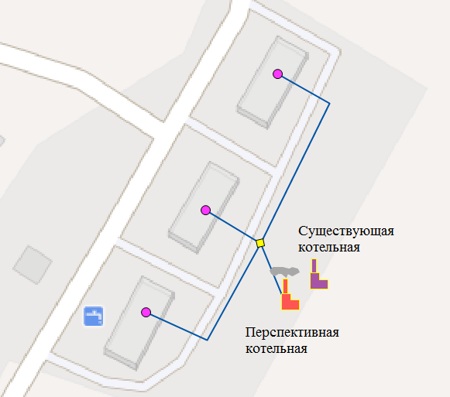
Предложения по строительству, реконструкции и техническому перевооружению источников тепловой энергии
Перспективная схема теплоснабжения дер. Валовщина
www.energoconsult.pro

Slide 39
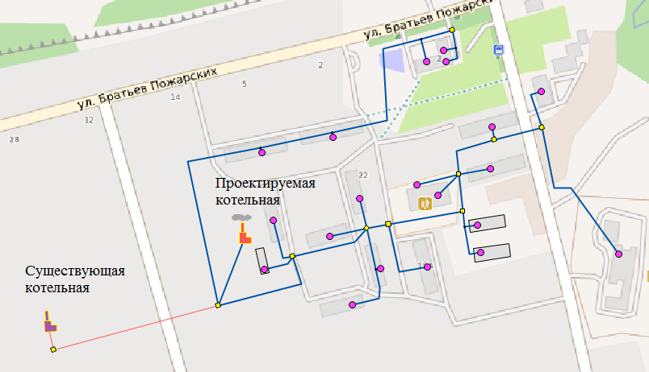
Предложения по строительству, реконструкции и техническому перевооружению источников тепловой энергии
Перспективная схема теплоснабжения с. Путилово
www.energoconsult.pro

Slide 40
Ориентировочный график ввода в эксплуатацию котельных
Источник | 2014 | 2015 | 2016 | 2017 | 2018 | 2019 | 2020
Котельная дер. Валовщина |  |  |  | Х
Котельная №1 с. Путилово |  |  |  |  |  | Х
Котельная №2 с. Путилово (ул. Игнашкиных) |  |  |  |  |  |  | Х
При этом стоит отметить, что вывод существующей котельной с. Путилово из эксплуатации ожидается к 2020 году, после ввода в эксплуатацию новых котельных
www.energoconsult.pro

Slide 41
Расчет установленной мощности перспективных котельных. Величина радиусов эффективного теплоснабжения
Расчет установленной мощности перспективных котельных
Наименование котельной | Тепловая нагрузка потребителей, Гкал/ч | Потери тепловой энергии в тепловых сетях, Гкал/ч | Ожидаемый расход тепловой энергии на собственные нужды, Гкал/ч | Предлагаемая установленная мощность котельной, Гкал/ч
Котельная дер. Валовщина | 0,184 | 0,018 | 0,003 | 0,3
Котельная №1 с. Путилово | 0,195 | 0,020 | 0,003 | 0,3
Котельная №2 с. Путилово (ул. Игнашкиных) | 3,707 | 0,371 | 0,061 | 4,5
Величина радиусов эффективного теплоснабжения
Источник теплоснабжения | Радиус эффективного теплоснабжения, м
Котельная с. Путилово | 1116
Котельная дер. Валовщина | 150
www.energoconsult.pro

Slide 42
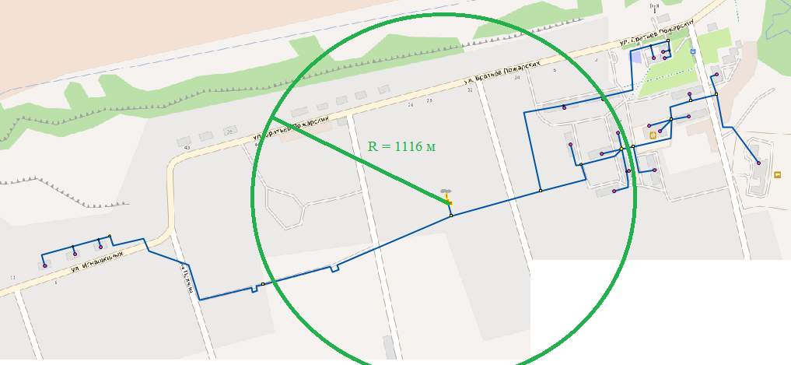
Радиус эффективного теплоснабжения котельной с. Путилово
Из рисунка можно сделать вывод, что система теплоснабжения, применяемая в настоящий момент на территории с. Путилово, не эффективна: котельная сильно удалена от двух кварталов застройки села, результатом чего является неэффективное снабжение потребителей теплом, в связи с чем наблюдаются большие затраты электроэнергии на транспортировку теплоносителя, а также большие потери тепла в трубопроводах системы отопления абонентов.
Рассматриваемый вариант развития системы теплоснабжения с. Путилово позволяет решить проблему неэффективного теплоснабжения села.
www.energoconsult.pro

Slide 43
Строительство тепловых сетей для обеспечения перспективных приростов тепловой нагрузки
Для осуществления предусмотренной реорганизации системы теплоснабжения с. Путилово необходимо строительство нового участка тепловой сети от перспективной котельной №1 до существующей тепловой камеры ТК-2.
Для подключения перспективной котельной №2 к системе теплоснабжения домов по ул. Игнашкиных в с. Путилово, предусматривается строительство нового участка тепловой сети Котельная – ТК-11.
Также для подключения перспективных потребителей к системе теплоснабжения с. Путилово требуется прокладка нескольких участков тепловой сети.
Полный список предполагаемых к строительству участков теплоснабжения представлен в таблице ниже:
www.energoconsult.pro

Slide 44
Строительство тепловых сетей для обеспечения перспективных приростов тепловой нагрузки
Список предполагаемых к строительству участков тепловой сети
Наименование начала участка | Наименование конца участка | Протяженность участка, м | Диаметр участка, мм | Вид прокладки трубопроводов ТС | Изоляция трубопроводов ТС
Котельная №2 | ТК-11 | 60 | 50 | Бесканальная | ППУ
Котельная №1 | ТК-2 | 63 | 200 | Бесканальная | ППУ
ТК-3 | Перспективный дом №1 | 29 | 50 | Бесканальная | ППУ
ТК-5/2 | Узел | 13 | 70 | Бесканальная | ППУ
Узел | Перспективный дом №2 | 12 | 50 | Бесканальная | ППУ
Узел | Перспективный дом №3 | 36 | 50 | Бесканальная | ППУ
www.energoconsult.pro

Slide 45
Реконструкция тепловых сетей, подлежащих замене в связи с исчерпанием эксплуатационного ресурса
Реализация мероприятий реконструкции тепловых сетей позволит:
реализовать мероприятия по развитию и модернизации сетей и объектов теплоснабжения, направленные на снижение аварийности, снизить потери тепловой энергии в процессе ее производства и транспортировки, повысить срок службы котельного оборудования, снизить уровень эксплуатационных расходов организаций, осуществляющих предоставление коммунальных услуг;
снизить риск возникновения чрезвычайных ситуаций на объектах теплоснабжения;
обеспечить стабильным и качественным теплоснабжением население;
повысить эффективность планирования в части расходов средств местного бюджета на реализацию мероприятий по развитию и модернизации объектов коммунальной инфраструктуры муниципальной собственности.
www.energoconsult.pro

Slide 46
Перечень реконструируемых участков тепловых сетей
Наименование начала участка | Наименование конца участка | Протяженность участка, м | Диаметр участка, мм | Вид прокладки трубопроводов ТС | Изоляция трубопроводов ТС
Дер. Валовщина
Перспективная котельная | ТК-1 | 18,8 | 89 | Бесканальная | ППУ
ТК-1 | Дом 2 | 8,7 | 50 | Бесканальная | ППУ
ТК-1 | Дом 3 | 57,3 | 50 | Бесканальная | ППУ
ТК-1 | Дом 1 | 47,1 | 50 | Бесканальная | ППУ
С. Путилово
ТК-2 | Узел | 278,3 | 0,08 | Бесканальная | ППУ
Узел | Б. Пожарских, 23 | 2 | 0,05 | Бесканальная | ППУ
Узел | Узел | 82,8 | 0,07 | Бесканальная | ППУ
Узел | Б. Пожарских, 22 | 2 | 0,05 | Бесканальная | ППУ
ТК-2 | ТК-3 | 121,9 | 0,175 | Бесканальная | ППУ
ТК-3 | Б. Пожарских, 16 | 31,5 | 0,05 | Бесканальная | ППУ
ТК-3 | ТК-4 | 79,6 | 0,175 | Бесканальная | ППУ
Узел | Б. Пожарских, 21 | 80,1 | 0,05 | Бесканальная | ППУ
ТК-4 | ТК-5 | 35,6 | 0,15 | Бесканальная | ППУ
ТК-5 | Б. Пожарских, 15а | 60,1 | 0,05 | Бесканальная | ППУ
ТК-5 | ТК-5/2 | 64,08 | 0,125 | Бесканальная | ППУ
ТК-6 | Б. Пожарских, 9а (пекарня) | 43,4 | 0,05 | Бесканальная | ППУ
ТК-6 | Б. Пожарских, 9а (д/с) | 17,6 | 0,05 | Бесканальная | ППУ
ТК-6 | Б. Пожарских, 10 | 9 | 0,05 | Бесканальная | ППУ
ТК-6 | ТК-7 | 57 | 0,1 | Бесканальная | ППУ
ТК-7 | Б. Пожарских, 9 | 15,1 | 0,05 | Бесканальная | ППУ
ТК-7 | ТК-8 | 53,5 | 0,07 | Бесканальная | ППУ
ТК-8 | Дорофеева, 5 | 44,6 | 0,05 | Бесканальная | ППУ
ТК-8 | Дорофеева, 7 | 129,8 | 0,07 | Бесканальная | ППУ
ТК-11 | Узел | 37,6 | 0,05 | Бесканальная | ППУ
Узел | Игнашкиных, 5 | 9,1 | 0,05 | Бесканальная | ППУ
ТК-5/2 | ТК-6 | 40 | 0,125 | Бесканальная | ППУ
www.energoconsult.pro

Slide 47
Организация закрытой схемы горячего водоснабжения
В соответствии с п. 10. ФЗ №417 от 07.12.2011 г. «О внесении изменений в отдельные законодательные акты Российской Федерации в связи с принятием Федерального закона "О водоснабжении и водоотведении»:
с 1 января 2013 года подключение объектов капитального строительства потребителей к централизованным открытым системам теплоснабжения (горячего водоснабжения) для нужд горячего водоснабжения, осуществляемого путем отбора теплоносителя на нужды горячего водоснабжения, не допускается;
с 1 января 2022 года использование централизованных открытых систем теплоснабжения (горячего водоснабжения) для нужд горячего водоснабжения, осуществляемого путем отбора теплоносителя на нужды горячего водоснабжения, не допускается.
В дер. Валовщина централизованное горячее водоснабжение не осуществляется.
В с. Путилово имеются трубопроводы системы ГВС, однако ввиду их полного износа в настоящий момент ГВС потребителей не осуществляется.
В перспективе предполагается осуществить восстановление системы ГВС абонентов системы теплоснабжения с. Путилово путем устройства в домах ИТП с организацией закрытого ГВС.
www.energoconsult.pro

Slide 48
Строительство и реконструкция насосных станций
Гидравлический расчет перспективной схемы теплоснабжения показал, что во всех режимах работы тепловых сетей обеспечивается планируемая нагрузка тепловой энергией, поэтому строительство насосных станций на территории поселения не планируется.
№ п/п | Наименование, вид топлива | Топливо | Перспективные топливные балансы, т у.т/год
 |  |  | 2014 | 2015 | 2016 | 2017 | 2018 | 2019-2023 | 2024-2029
1 | Котельная дер. Валовщина | Уголь | 155,13 | 155,13 | 155,13 | - | - | - | -
2 | Перспективная котельная дер. Валовщина | Природный газ | - | - | - | - | - | 76,12 | 76,12
3 | Существующая котельная с. Путилово | Природный газ | 1401,13 | 1401,13 | 1401,13 | 1401,13 | 1401,13 | 1401,13 | -
2 | Котельная №1 с. Путилово | Природный газ | - | - | - | - | - | 1045,25 | 1045,25
3 | Котельная №2 с. Путилово (ул. Игнашкиных) | Природный газ | - | - | - | - | - | 61,54 | 61,54
www.energoconsult.pro

Slide 49
Оценка надежности теплоснабжения
Нижеприведенный расчет надежности системы теплоснабжения выполнен в соответствии с «Методическими указаниями по анализу показателей, используемых для оценки надежности систем теплоснабжения».
В соответствии с Методическими указаниями, системы теплоснабжения поселений, городских округов по условиям обеспечения классифицируются по показателям надежности на:
высоконадежные;
надежные;
малонадежные;
ненадежные.
www.energoconsult.pro

Slide 50
Расчет перспективных показателей надежности системы теплоснабжения
№ п/п | Наименование показателя | Обозначение | Котельная №1 с. Путилово | Котельная №2 с. Путилово | Котельная дер. Валовщина
1. | Показатель надежности электроснабжения котельной | K_{э} | 1,0 | 1,0 | 1,0
2. | Показатель надежности водоснабжения котельной | K_{в} | 0,8 | 1,0 | 1,0
3. | Показатель надежности топливоснабжения источника | K_{т} | 1,0 | 1,0 | 1,0
4. | Показатель соответствия тепловой мощности котельной и пропускной способности тепловых сетей расчётным тепловым нагрузкам | K_{б} | 1,0 | 1,0 | 1,0
5. | Показатель уровня резервирования котельной и элементов тепловой сети | K_{р} | 1,0 | 1,0 | 1,0
6. | Показатель технического состояния тепловых сетей | K_{с} | 1,0 | 1,0 | 1,0
7. | Показатель интенсивности отказов тепловых сетей | K_{отк.тс} | 1,0 | 1,0 | 1,0
www.energoconsult.pro

Slide 51
Расчет перспективных показателей надежности системы теплоснабжения
№ п/п | Наименование показателя | Обозначение | Котельная №1 с. Путилово | Котельная №2 с. Путилово | Котельная дер. Валовщина
8. | Показатель относительного аварийного недоотпуска тепла | K_{нед} | 1,0 | 1,0 | 1,0
9. | Показатель укомплектованности ремонтным и оперативно-ремонтным персоналом | K_{п} | 1,0 | 1,0 | 1,0
10. | Показатель оснащённости машинами, специальными механизмами и оборудованием | K_{м} | 1,0 | 1,0 | 1,0
11. | Показатель наличия основных материально-технических ресурсов | K_{тр} | 1,0 | 1,0 | 1,0
12. | Показатель укомплектованности передвижными автономными источниками электропитания | K_{э} | 1,0 | 1,0 | 1,0
13. | Показатель готовности котельной к проведению аварийно-восстановительных работ в системе теплоснабжения | K_{гот} | 1,0 | 1,0 | 1,0
14. | Итоговый (общий) показатель надежности системы теплоснабжения | - | 0,98 | 1,0 | 1,0
www.energoconsult.pro

Slide 52
Оценка надежности системы теплосанбжения
По результатам расчетов, общий показатель надежности системы теплоснабжения по состоянию на 2029 год составит 0,99, следовательно, систему теплоснабжения Поселения следует отнести к классу очень надежных.
По отношению к 2013 году, показатель надежности вырос на 8,1 % (на 2013 год данный показатель составил 0,91).
www.energoconsult.pro

Slide 53
Оценка финансовых потребностей для осуществления строительства, реконструкции и технического перевооружения источников тепловой энергии и тепловых сетей
Согласно мероприятиям по реконструкции / модернизации /строительству источников теплоснабжения Поселения, представленным в Главе 6, предполагается строительство 3 новых котельных на территории дер. Валовщина и с. Путилово.
Срок окупаемости, применительно к вышеуказанным мероприятиям рассчитать не представляется возможным по причинам того, что строительство источников теплоснабжения рассматривается с точки зрения повышения надежности системы теплоснабжения.
В новых котельных в качестве основного топлива будет использоваться природный газ, параметры теплоносителя 95/70 ºС. Работа котельных предполагается в автоматическом режиме, без постоянного присутствия обслуживающего персонала.
Оценка стоимости строительства новых источников теплоснабжения выполнена по данным компании-производителя. Суммарные затраты на реализацию мероприятия по строительству трех новых источников тепловой энергии в ценах 2014 года представлены в таблице ниже.
www.energoconsult.pro

Slide 54
Оценка финансовых потребностей для осуществления строительства, реконструкции и технического перевооружения источников тепловой энергии и тепловых сетей
Стоимость строительства котельных
№ п/п | Наименование населенного пункта | Наименование котельной | Проектируемая тепловая мощность, Гкал/ч | Затраты на реализацию мероприятия, тыс. руб.
1 | Дер. Валовщина | Газовая котельная | 0,3 | 5 315
2 | С. Путилово | Газовая котельная №1 | 4,5 | 22 227
3 | С. Путилово | Газовая котельная №2 | 0,3 | 5 315
Итого: |  |  |  | 32 857
www.energoconsult.pro

Slide 55
Расчет капитальных вложений в перекладку тепловых сетей (в ценах 2014 г.)
№ п/п | Диаметр трубопроводов, мм | Общая протяженность участков (в 2-х труб исчислении, км) | Расценка по НЦС, в ц. на 01.01.12, тыс. руб./км | Ст-ть работ по перекладке тепловых сетей, в ц. 01.01.12 (для Моск. обл.), тыс .руб. | Индекс изменения сметной стоимости СМР внешних инженерных сетей теплоснабжения для Лен. обл. на 1 кв. 2012 г. к ФЕР-2001 |  | Индекс изменения сметной стоимости СМР внешних инженерных сетей теплоснабжения для Лен. обл. на 2 кв. 2014 г. к ФЕР-2001 | Стоимость работ по перекладке (прокладке) тепловых сетей, в ценах 2 кв. 2014 г., тыс. руб.
1. Перекладка изношенных трубопроводов
1.1 | 89 и меньше | 1,025 | 9 122,41 | 9350,5 | 4,31 | 4,52 |  | 9806,1
1.2 | 109 | 0,057 | 9 931,30 | 566,1 | 4,31 | 4,52 |  | 593,7
1.3 | 133 | 0,104 | 11 098,47 | 1154,2 | 4,31 | 4,52 |  | 1210,5
1.4 | 159 | 0,036 | 12 505,18 | 450,2 | 4,31 | 4,52 |  | 472,1
1.5 | 175 | 0,202 | 13 902,44 | 2808,3 | 4,31 | 4,52 |  | 2945,1
Всего, тыс. руб.: |  |  |  |  |  |  |  | 15 027,5
2. Прокладка трубопроводов тепловых сетей до перспективных потребителей
2.1 | 89 и меньше | 0,15 | 9 122,41 | 1368,4 | 4,31 | 4,52 |  | 1 435,0
2.2 | 213 | 0,06 | 15 299,7 | 918,0 | 4,31 | 4,52 |  | 962,7
Всего, тыс. руб.: |  |  |  |  |  |  |  | 2 397,7
Итого затраты, связанные с прокладкой и перекладкой трубопроводов тепловых сетей, тыс. руб.: |  |  |  |  |  |  |  | 17 425,2
www.energoconsult.pro

Slide 56
Потребители тепловой энергии. Внедрение ИТП
Для восстановления системы горячего водоснабжения у потребителей с. Путилово, настоящей Схемой теплоснабжения предлагается осуществить внедрение ИТП у каждого потребителя тепловой энергии.
полная автоматизация работы;
закрытая схема присоединения ГВС;
погодозависимое регулирование;
наличие узла учета тепловой энергии;
автоматическое регулирование температуры горячей воды.
ИТП должны удовлетворять следующим требованиям:
горячей воды.
www.energoconsult.pro

Slide 57
Потребители тепловой энергии. Внедрение ИТП.
Стоимость устройства ИТП у потребителей с. Путилово
№ п/п | Наименование потребителя | Тепловая нагрузка потребителя, Гкал/ч | Затраты на реализацию мероприятия, тыс. руб.
1 | Б. Пожарских, 23 | 0,2816 | 947,7
2 | Б. Пожарских, 22 | 0,2816 | 947,7
3 | Б. Пожарских, 2 | 0,0754 | 286,0
4 | Б. Пожарских, 16 | 0,1751 | 615,2
5 | Б. Пожарских, 18 | 0,1751 | 615,2
6 | Б. Пожарских, 17 | 0,1778 | 623,9
7 | Б. Пожарских, 24 | 0,1705 | 600,5
8 | Б. Пожарских, 21 | 0,1673 | 590,3
9 | Б. Пожарских, 15а | 0,3411 | 1 128,2
10 | Б. Пожарских, 9а (пекарня) | 0,0285 | 118,1
11 | Б. Пожарских, 9а (д/с) | 0,1003 | 370,7
12 | Б. Пожарских, 10 | 0,3347 | 1 108,9
13 | Б. Пожарских, 9 | 0,3366 | 1 114,6
14 | Дорофеева, 5 | 0,1054 | 387,8
15 | Дорофеева, 7 | 0,3482 | 1 149,5
16 | Игнашкиных, 5 | 0,0695 | 265,5
17 | Игнашкиных, 6 | 0,0641 | 246,7
18 | Игнашкиных, 9 | 0,0614 | 237,2
Итого: |  |  | 11 353,7
www.energoconsult.pro

Slide 58
Внедрение узлов учета тепловой энергии
Федеральным законом от 23.11.2009 № 261-ФЗ на собственников помещений в многоквартирных домах и собственников жилых домов возложена обязанность по установке приборов учета энергоресурсов, в том числе общедомовых приборов учета тепловой энергии (узлов учета тепловой энергии УУТЭ).
Внедрение узлов учета тепловой энергии потребителей с. Путилово должно быть осуществлено при установке ИТП, стоимость внедрения которых учитывает внедрение УУТЭ.
Для потребителей дер. Валовщина, где не предусматривается внедрение ИТП, необходимо осуществить установку общедомовых приборов учета тепловой энергии.
Всего предполагается установить узлы учета во всех трех зданиях, подключенных к централизованному теплоснабжению.
Стоимость внедрения УУТЭ принята согласно данным сайта http://www.innokor.ru/news/131-teploychet.html, и составляет 350 тыс. руб.
Т. о., суммарные затраты на реализацию мероприятия по установке общедомовых приборов учета у потребителей тепловой энергии в дер. Валовщина составит 1050 тыс. руб.
www.energoconsult.pro

Slide 59
Затраты на модернизацию системы теплоснабжения
Сводные данные по затратам на модернизацию системы теплоснабжения:
Стоимость проведения строительства источников тепловой энергии составляет 32857 тыс. руб.,
Инвестиции в реконструкцию и строительство тепловых сетей оцениваются в 17452,2 тыс. руб.,
Затраты на модернизацию узлов ввода потребителей – 12 403,7 тыс. руб.
Суммарные затраты на модернизацию системы теплоснабжения МО Путиловское сельское поселение составят 62 685,9 тыс. руб.
www.energoconsult.pro

Slide 60
Предложения по источникам инвестиций, обеспечивающих финансовые потребности
Основные источники финансирования
Бюджетные
Из бюджета Российской Федерации, бюджетов субъектов Российской Федерации и местных бюджетов
Внебюджетные
Внебюджетное финансирование осуществляется за счет собственных средств теплоснабжающих и теплосетевых предприятий, состоящих из прибыли и амортизационных отчислений.
В соответствии с действующим законодательством и по согласованию с органами тарифного регулирования в тарифы теплоснабжающих и теплосетевых организаций может включаться инвестиционная составляющая, необходимая для реализации указанных выше мероприятий.
Дополнительная государственная поддержка может быть оказана в соответствии с законодательством о государственной поддержке инвестиционной деятельности, в том числе при реализации мероприятий по энергосбережению и повышению энергетической эффективности
www.energoconsult.pro

Slide 61
Собственные средства энергоснабжающих организаций
Инвестиционные составляющие в тарифах на тепловую энергию.
В соответствии с Федеральным законом от 27.07.2010 N 190-ФЗ «О теплоснабжении», органы исполнительной власти субъектов Российской Федерации в области государственного регулирования цен (тарифов) устанавливают следующие тарифы:
тарифы на тепловую энергию (мощность), производимую в режиме комбинированной выработки электрической и тепловой энергии источниками тепловой энергии с установленной генерирующей мощностью производства электрической энергии 25 мегаватт и более;
тарифы на тепловую энергию (мощность), поставляемую теплоснабжающими организациями потребителям, а также тарифы на тепловую энергию (мощность), поставляемую теплоснабжающими организациями другим теплоснабжающим организациям;
тарифы на теплоноситель, поставляемый теплоснабжающими организациями потребителям, другим теплоснабжающим организациям;
тарифы на услуги по передаче тепловой энергии, теплоносителя;
плата за услуги по поддержанию резервной тепловой мощности при отсутствии потребления тепловой энергии;
плата за подключение к системе теплоснабжения.
www.energoconsult.pro

Slide 62
Собственные средства энергоснабжающих организаций
Важное положение установлено также ст.10 «Сущность и порядок государственного регулирования цен (тарифов) на тепловую энергию (мощность)», п.8, который регламентирует возможное увеличение тарифов, обусловленное необходимостью возмещения затрат на реализацию инвестиционных программ теплоснабжающих организаций.
В этом случае решение об установлении для теплоснабжающих организаций или теплосетевых организаций тарифов на уровне выше установленного предельного максимального уровня может приниматься органом исполнительной власти субъекта РФ в области государственного регулирования цен (тарифов) самостоятельно, без согласования с ФСТ.
Необходимым условием принятия такого решения является утверждение инвестиционных программ теплоснабжающих организаций в порядке, установленном Правилами утверждения и согласования инвестиционных программ в сфере теплоснабжения.
www.energoconsult.pro

Slide 63
Бюджетное финансирование
Федеральная целевая программа «Комплексная программа модернизации и реформирования жилищно-коммунального хозяйства на 2013-2015 годы». В рамках программы:
Для реализации поставленных задач за счет средств федерального бюджета будут предоставляться субсидии бюджетам субъектов РФ на возмещение части затрат на уплату процентов по долгосрочным кредитам, полученным в кредитных организациях организациями коммунального хозяйства.
Субсидии региональным бюджетам предоставляются в размере одной второй ставки рефинансирования Центрального банка РФ от суммы кредитов, полученных организациями коммунального хозяйства на осуществление мероприятий, предусмотренных региональными программами комплексного развития систем коммунальной инфраструктуры.
Субъектом Российской Федерации предоставляются субсидии организациям коммунального хозяйства в рамках мероприятий, предусмотренных региональными программами строительства, реконструкции и (или) модернизации системы коммунальной инфраструктуры. Региональная программа создается на основе утвержденных в установленном порядке программ комплексного развития систем коммунальной инфраструктуры муниципальных образований.
www.energoconsult.pro

Slide 64
Бюджетное финансирование
В России также принята и реализуется Государственная программа Российской Федерации «Энергосбережение и повышение энергетической эффективности на период до 2020 года», утвержденная распоряжением Правительства РФ от 27 декабря 2010 г. N 2446-р.
Целями Программы являются:
Снижение за счет реализации мероприятий Программы энергоемкости валового внутреннего продукта Российской Федерации на 13,5 %, что в совокупности с другими факторами позволит обеспечить решение задачи по снижению энергоемкости валового внутреннего продукта на 40 процентов в 2007-2020 годах.
2. Формирование в России энергоэффективного общества.
www.energoconsult.pro

Slide 65
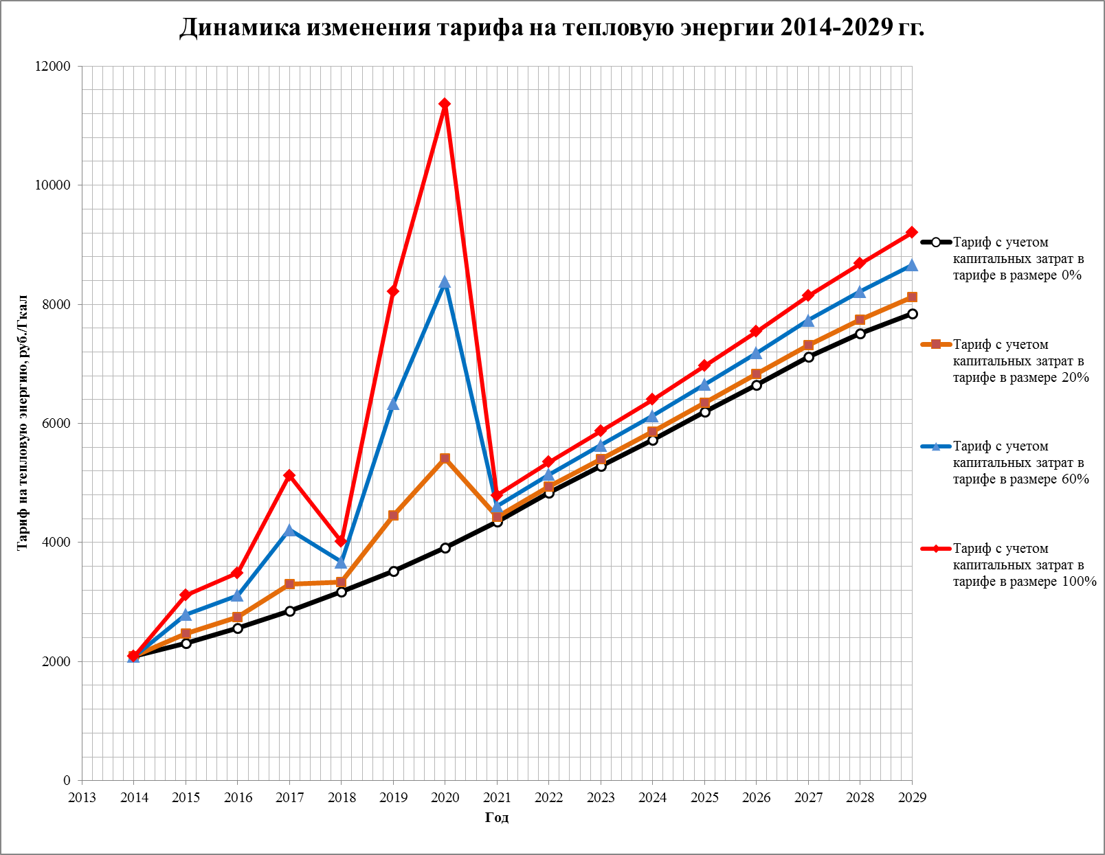
Динамика изменения величины тарифа на тепловую энергию по годам за период 2014 – 2029 гг. с учетом величины инвестиционной набавки на модернизацию системы теплоснабжения в тарифе
www.energoconsult.pro

Slide 66
Обоснование предложения по определению единой теплоснабжающей организации
Статус единой теплоснабжающей организации присваивается теплоснабжающей и (или) теплосетевой организации решением федерального органа исполнительной власти (Министерством энергетики Правительства РФ) при утверждении схемы теплоснабжения города
Критериями определения единой теплоснабжающей организации являются:
владение на праве собственности или ином законном основании источниками тепловой энергии с наибольшей рабочей тепловой мощностью и (или) тепловыми сетями с наибольшей емкостью в границах зоны деятельности единой теплоснабжающей организации;
размер собственного капитала;
способность в лучшей мере обеспечить надежность теплоснабжения в соответствующей системе теплоснабжения.
На настоящий момент всем условиям отвечает единственная организация на территории МО Путиловское сельское поселение:
ООО «ПТЭСК».
www.energoconsult.pro

Slide 67
Спасибо за внимание!
ООО «ЭнергоКонсалт»
www.energoconsult.pro
Т. +7 812 383 50 78, +7 921 310 00 66
196084, г. Санкт-Петербург
Ул. Новорощинская д.4а, оф. 433-1

